Slide 1
NSWI170 – Počítačové systémy
David Bednárek
Arduino – ovládání sedmisegmentovek

Slide 2
Vyhodnocení předchozího domácího úkolu

Slide 3
Zajímavé chyby v úloze 3
  Kód pro ovládání tlačítka 2 je zkopírován z tlačítka 1
    Každou chybu je nutné opravovat dvakrát
  Související konstanty 4, 15, 16 zapsány ručně
    Hrozí nekonzistence při změně počtu led apod. – pojmenovat konstantu 4 a zbytek odvodit výpočtem
  Funkce millis() je volána vícekrát
    Zdržuje to
    Pokud se to opakovaně volá v souvisejícím kódu, bude to fungovat, když se mezitím hodnota millis() změní?
    Lepší je volat millis() jednou na začátku loop() a předat výsledek jako parametr všem funkcím, které to potřebují
  Odložená inicializace v C++
        Button incBtn;
        void setup() { incBtn = Button(button1_pin); }
    Tento kód způsobí tuto posloupnost akcí:
      Před voláním setup(): Inicializace incBtn konstruktorem bez parametrů
      Inicializace druhého objektu typu Button jiným konstruktorem s parametrem
      Okopírování celého objektu do incBtn (zbytečná práce navíc)
      Volání destruktoru druhého objektu (co když ten nějak deaktivuje to tlačítko?)
      (Na Arduinu běh programu končí pouze resetem/vypnutím - destruktor incBtn se nikdy nevolá.)
    U malých objektů sloužících ke skladování hodnot je to korektní postup
    Tohle je ale "živý" objekt obsluhující externí hardware – je rozumné mít dva objekty vázané na totéž tlačítko?
      Pro znalce C++11: Pokud má Button správně implementovanou move-semantiku, je to v pořádku. Málokdo to ale umí/dělá.
    Alternativní řešení
        void setup() { incBtn.init(button1_pin); }
  Detaily jazyka C(++)
        if ((position >> i) & 1 == 1)
    Pozor, priorita `==` je vyssi nez `&`. Přesto to náhodou funguje: `1==1` má hodnotu 1, `if (x)` je ekvivalent `if (x!=0)`
        x = a >> b & 1;
    Kdo si je jist, že `>>` má větši prioritu než `&`?
        flag ^= 1;
    Pro `bool flag` je operace s int mírně podezřelá

Slide 4
Arduino – hardware - sedmisegmentovky

Slide 5
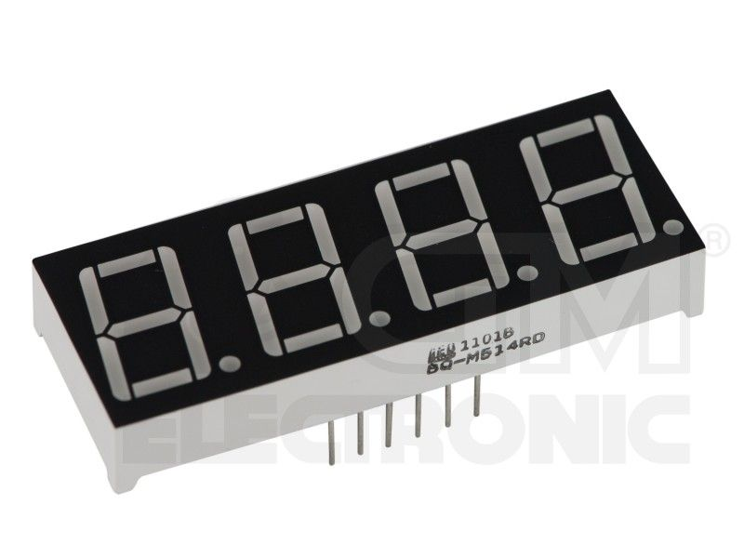
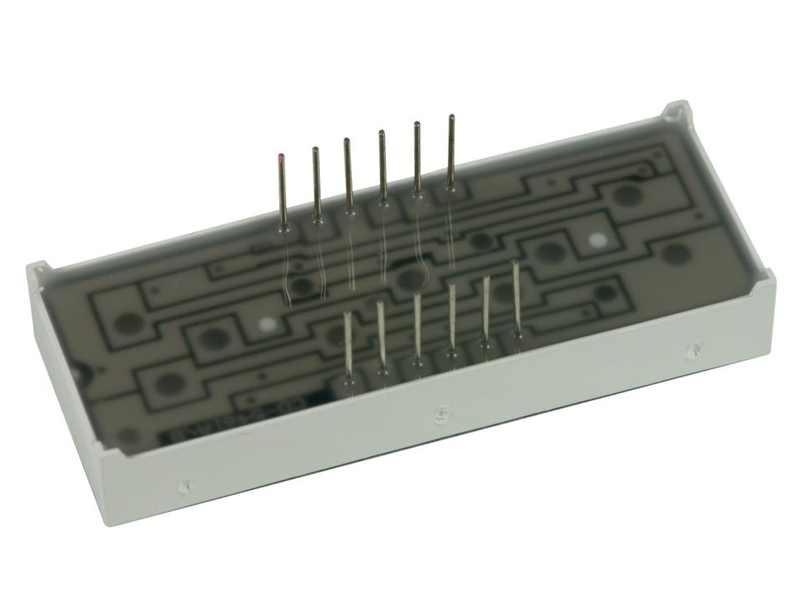
Čtyřmístná "sedmisegmentovka"
4*8 nezávisle svítících segmentů
ale jenom 12 vývodů

Slide 6
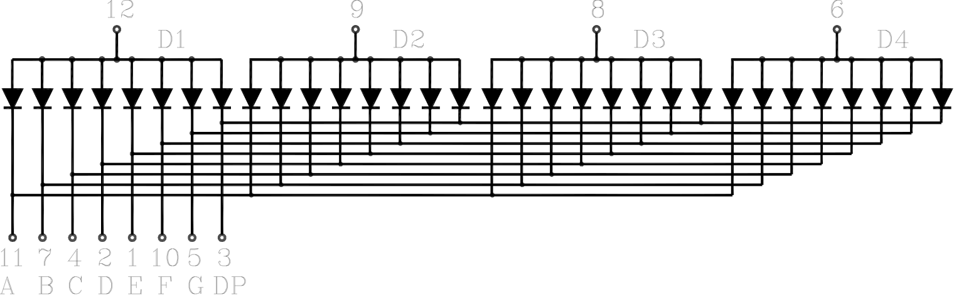
Čtyřmístná "sedmisegmentovka"
4 skupiny anod + 8 skupin katod = 12 vývodů
  Příklad:
      napětí +2,8V (HIGH) na vývodech 1-8
      napětí 0,4V (LOW) na vývodech 9-12
    vytvoří napěťový spád
      +2,4V u segmentů A a F číslic D3 a D4 – tyto LED se rozsvítí
      0V nebo -2,4V u ostatních segmentů - tyto LED nesvítí
  Dokážeme tedy rozsvítit několik číslic najednou...
    ... všechny ale zobrazují tentýž znak

Slide 7
Čtyřmístná "sedmisegmentovka"
  Dokážeme tedy rozsvítit několik číslic najednou...
    ... všechny rozsvícené ale zobrazují tentýž znak
    viz náhodný stav zobrazovače po startu Arduina, pokud chybí příslušná inicializace
Jak se to tedy reálně používá?
  Časový multiplex
    Střídavě se rozsvěcuje vždy jen jedna číslice s požadovaným znakem
      Teoreticky by to šlo i obráceně: Jeden segment na několika pozicích zároveň
    Při frekvenci kolem 100 Hz už lidské oko blikání nevnímá
  To ale budeme řešit až v následující úloze

Slide 8
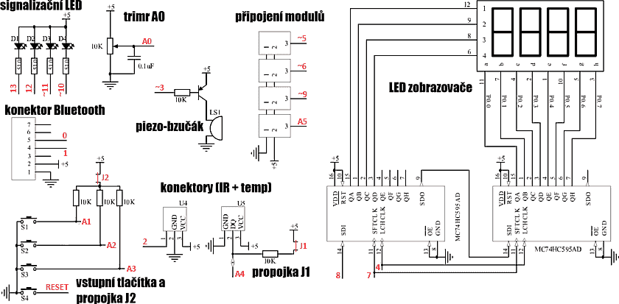
Funshield
12 vývodů je stále příliš mnoho
  Celé Arduino má 14 digitálních pinů
  Řešení: 12 bitů (ve skutečnosti 16) se posílá seriově – k tomu postačí tři výstupní piny (8, 7, 4)
    Součástí funshieldu jsou dva za sebou zapojené 8-bitové posuvné registry
    Na signál hodin (pin 7) se posouvají o 1 bit – krajní bit se doplňuje z výstupu Arduina (pin 8)
    Třetí signál (pin 4) odpojuje výstup, aby zobrazovač neblikal v době posouvání registrů

Slide 9
Arduino – software - sedmisegmentovky

Slide 10
Software pro ovládání posuvných registrů
Nastavení výstupního módu
        pinMode(latch_pin, OUTPUT);
        pinMode(clock_pin, OUTPUT);
        pinMode(data_pin, OUTPUT);
Řízení výstupu registrů
        digitalWrite(latch_pin, LOW); // closed – výstupy se nemění
        digitalWrite(latch_pin, HIGH); // open – výstupy kopírují stav posuvných registrů
Posílání dat posuvným registrům
        shiftOut(data_pin, clock_pin, MSBFIRST, value);
    MSBFIRST určuje posílání bitů od nejvyššího k nejnižšímu
    value = 8 bitů k odeslání
  Pro odeslání 16 bitů je nutné funkci zavolat dvakrát
    První volání definuje segmenty k rozsvícení – nulový bit svítí
    Druhé volání definuje číslice k rozsvícení – jedničkový bit svítí

Slide 11
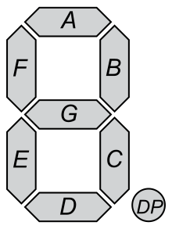
Software pro ovládání posuvných registrů
Posílání dat posuvným registrům
        shiftOut(data_pin, clock_pin, MSBFIRST, value);
  MSBFIRST určuje posílání bitů od nejvyššího k nejnižšímu
    Bity v prvním volání se na segmenty mapují takto:
      MSB=DP, G, F, E, D, C, B, A=LSB
      Obrázky číslic v tomto kódování najdete ve funshield.h
    Ve druhém volání platí nejnižší 4 bity, první číslice odpovídá nejnižšímu bitu

Slide 12
Dnešní úloha

Slide 13
Úloha 4
  Napište počítadlo pro Arduino UNO s připojeným Funshieldem, jehož hodnota se bude zobrazovat na 7-segmentovém displeji tak, že vždy bude vidět jen 1 cifra (tj. neřešte problém multiplexingu).
    Počítadlo je celočíselná hodnota 0-9999, která je zobrazována na čtyřciferném 7-segmentovém LED displeji na Funshieldu (standardně dekadicky, jednotky jsou nejvíce vpravo). Na displeji svítí v jednom okamžiku právě jedna cifra (na počátku je to cifra jednotek). Pomocí třetího tlačítka je možné měnit, která cifra (řád) je právě zobrazena a tak si uživatel může přečíst postupně celé zobrazovaná číslo (hodnotu počítadla). Čísla, která mají méně než 4 cifry, zobrazujeme s úvodními nulami (např. číslo 42 chápeme jako 0042).
    První dvě tlačítka slouží jako inkrement resp. dekrement počítadla (přesněji vybraného řádu - viz dále) v modulární aritmetice (mod 10000). Na počátku (po startu zařízení) má počítadlo hodnotu 0.
  Tlačítka fungují následovně:
    Třetí tlačítko při stisku změní výběr řádu, který je právě zobrazován na displeji. Na počátku je zobrazován řád jednotek, stiskem tlačítka je možné to změnit postupně na desítky, stovky, tisíce a následně zpět na jednotky.
    První tlačítko provede při stisku inkrement, ale v řádu, který odpovídá cifře právě zobrazované na displeji. Pokud jsou tedy zobrazovány jednotky, přičte se k počítadlu +1, pokud desítky +10 atd.
    Druhé tlačítko funguje analogicky jako první ale provádí dekrement, tedy dle vybraného řádu provede -1, -10, -100 nebo -1000.

